Slide 1





RM2023赛季南工骁鹰机器人队 第一次全体会议
2022.9.18

Slide 2
会议纲要
1.新赛季总体时间规划；
2.近期事务；
3.其他注意事项；

Slide 3
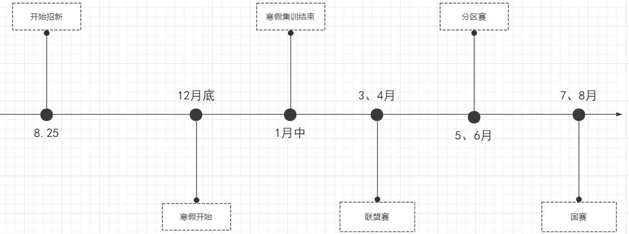
新赛季总体时间规划
招新培训、能力提升阶段
迭代与测试阶段
寒假集训
国赛备赛

Slide 4
新赛季总体时间规划
招新培训、能力提升阶段
寒假集训
迭代与测试阶段
本阶段的主要目标分为：
1.通过培训、筛选、入队后培养等方式让新人基本具备我们要求的相关能力，避免赛季后期出现找不到能干活的新人的情况；
2.在寒假集训前完成所有一代车的制作，在这个过程中提升大二队员的实力，达到足以承担主力队员身份的水平。
国赛备赛

Slide 5
新赛季总体时间规划
招新培训、能力提升阶段
寒假集训
迭代与测试阶段
在一代车全部落地并达到完整形态的情况下，寒假集训可以模拟备赛集训的状态，对车辆进行大量的测试和调试，在效率较高的集训状态下，尽可能地发现车的问题并解决。
国赛备赛

Slide 6
新赛季总体时间规划
招新培训、能力提升阶段
寒假集训
测试与迭代阶段从春季学期开学开始，持续到分区赛结束。
经过在寒假集训中的大量测试与修锅，在联盟赛中上场的车辆必须在联盟赛之前对一代车进行一次较大的修改或者一次完全的迭代。
联盟赛中对车辆的实战性能进行检测，并为队员积累比赛经验。
分区赛前所有车辆必须进行一次迭代。
分区赛的目标是了解其他队伍的技术水平，进国赛。
迭代与测试阶段
国赛备赛

Slide 7
新赛季总体时间规划
招新培训、能力提升阶段
寒假集训
国赛备赛阶段需要对在分区赛中发现的我队技术上的弱点或缺失进行突破，对分区赛的车辆进行进一步升级，甚至制作新的车辆。
不断的测试.......
目标四强
迭代与测试阶段
国赛备赛

Slide 8
近期事务
招新培训
复工复产

Slide 9

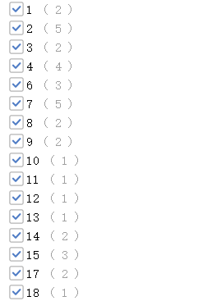
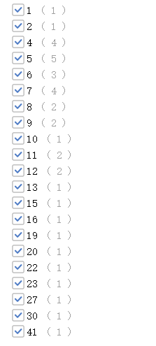
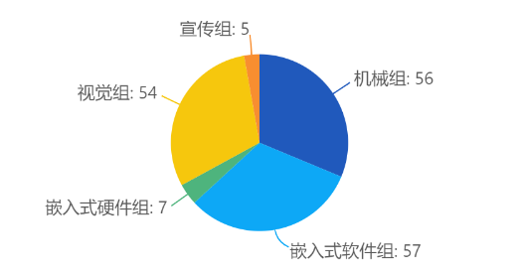
招新培训
机械组：共52人
新生第一轮考核几乎都仅剩一周
各组考核准备情况
关注新人进度（尤其是第二轮）
尽量多待战队答疑
电控组：共37人
视觉组：共37人

Slide 10
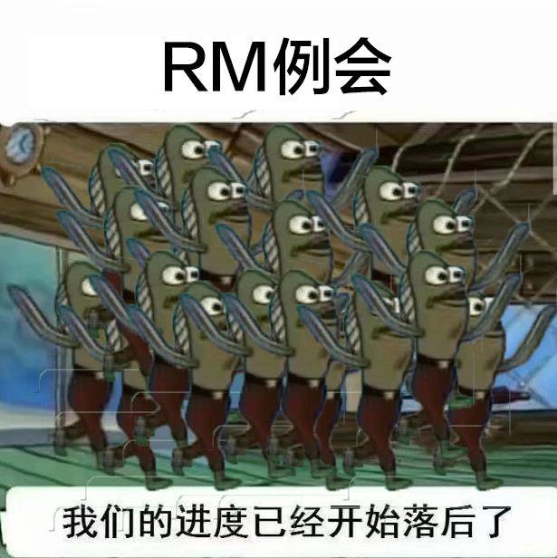
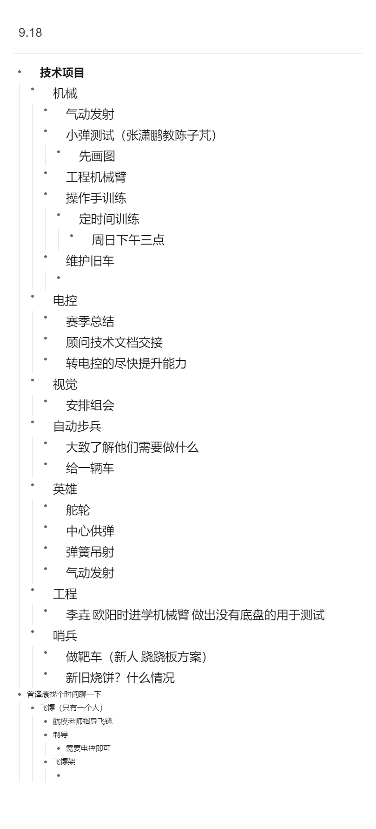
复工复产
一些具体要求
部分技术研发项目可以开始进行（如工程机械臂）
“现在还早”，11月左右开始进行期末考试，12月寒假集训前需要做出一代车，还有多少时间？

Slide 11
注意事项
物资采购
值日表落实
新赛季报销问题
线上信息交流
708的使用

Slide 12
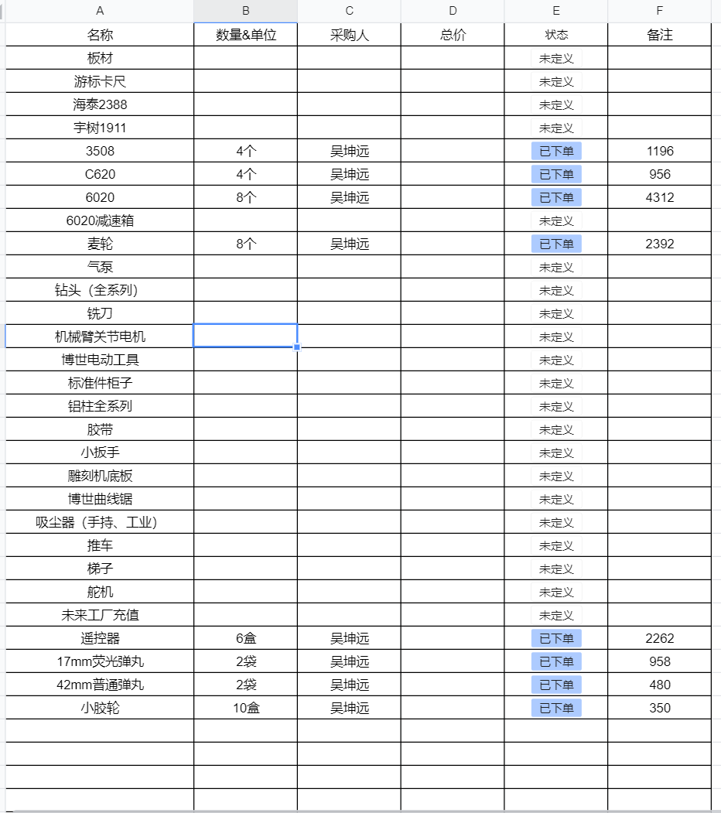
注意事项
各组负责人在9.23日前确定需要采购的物资并分锅
分锅后填表落实
物资采购
值日表落实
新赛季报销问题
线上信息交流
708的使用

Slide 13
注意事项
物资采购
值日表落实
新赛季报销问题
线上信息交流
708的使用
值日表在23赛季大群和704门口都有公示；
每天值日完后第二天记得提醒下一组的人；
以后每月会安排一次大扫除。

Slide 14
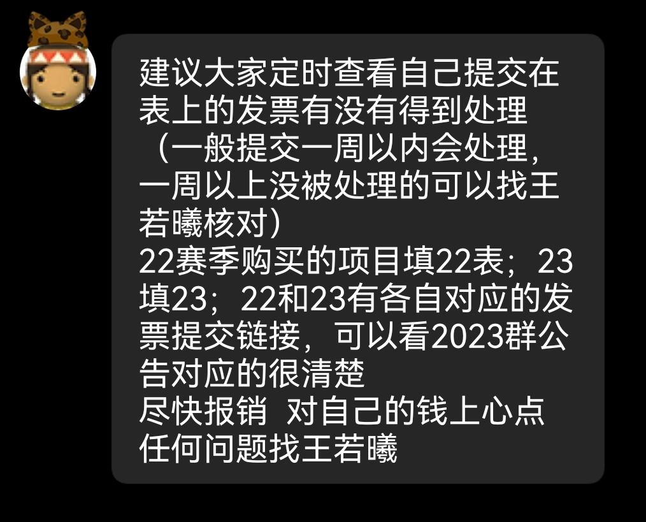
注意事项
物资采购
值日表落实
新赛季报销问题
线上信息交流
708的使用

Slide 15
注意事项
物资采购
值日表落实
新赛季报销问题
线上信息交流
708的使用
老生常谈，能在群聊里发的消息，尽量不要私聊。尽量不要私聊。

Slide 16
注意事项
物资采购
值日表落实
新赛季报销问题
线上信息交流
708的使用
每次使用完708后记得收拾，708不止咱们战队在用，要是因为使用后一团糟被__ __发现，然后举报，多没面子。
负责人需要用708开组会记得提前和我说，我去申请，免得被__ __抢了。

Slide 17
展翅天穹....... 向死而生

